Slide 1
স্বাগতম

Slide 2
শিক্ষক পরিচিতি
চায়না আক্তার
সহকারী শিক্ষক
ঈশ্বরদী সরকারি প্রাথমিক বিদ্যালয়
ভাঙ্গা , ফরিদপুর।

Slide 3
পাঠ পরিচিতি
শ্রেণিঃ তৃতীয়
বিষয়ঃ বাংলাদেশ ও বিশ্বপরিচয়
পাঠের বিষয়বস্তুঃ যানবাহন

Slide 4
শিখনফল
বিভিন্ন ধরণের যানবাহন সম্পর্কে জানবে ও চিনতে পারবে ।

Slide 5
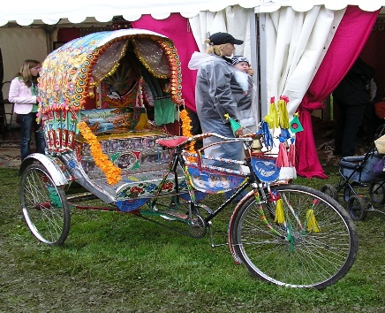
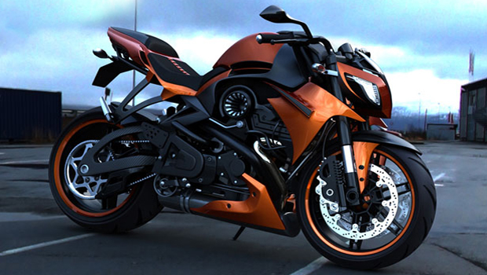
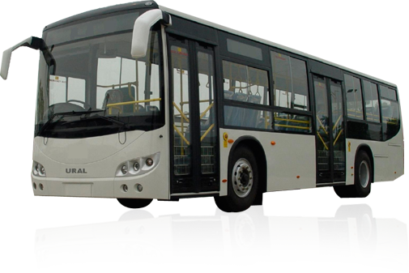
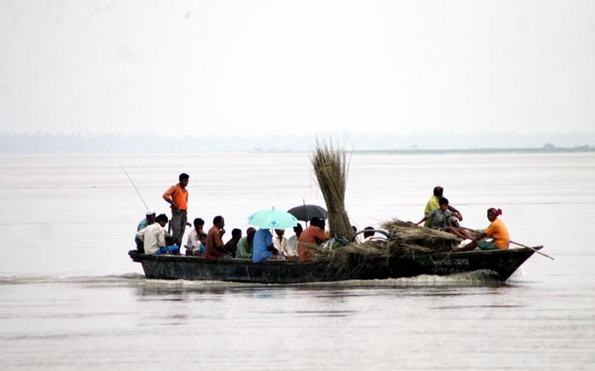
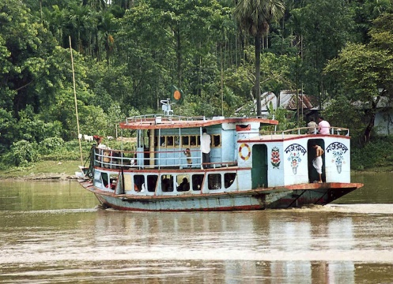
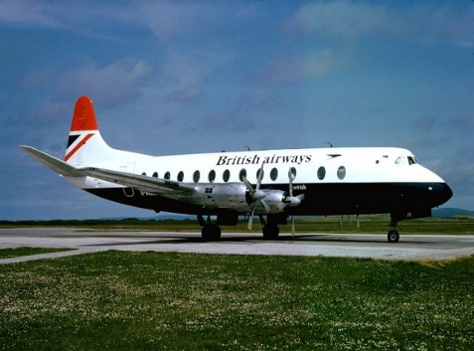
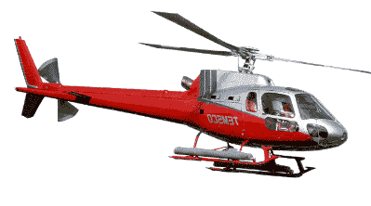
চলো কিছু ছবি দেখি।এগুলো কিসের ছবি শিক্ষার্থীরা বন্ধুরা বলোতো এগুলো আমরা কেন ব্যবহার করি।

Slide 6
আজকের পাঠ
যানবাহন

Slide 7
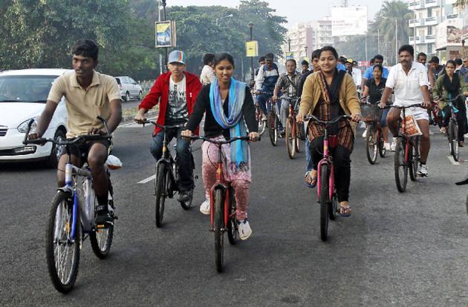
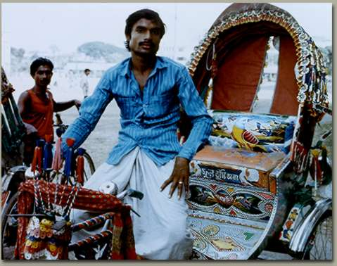
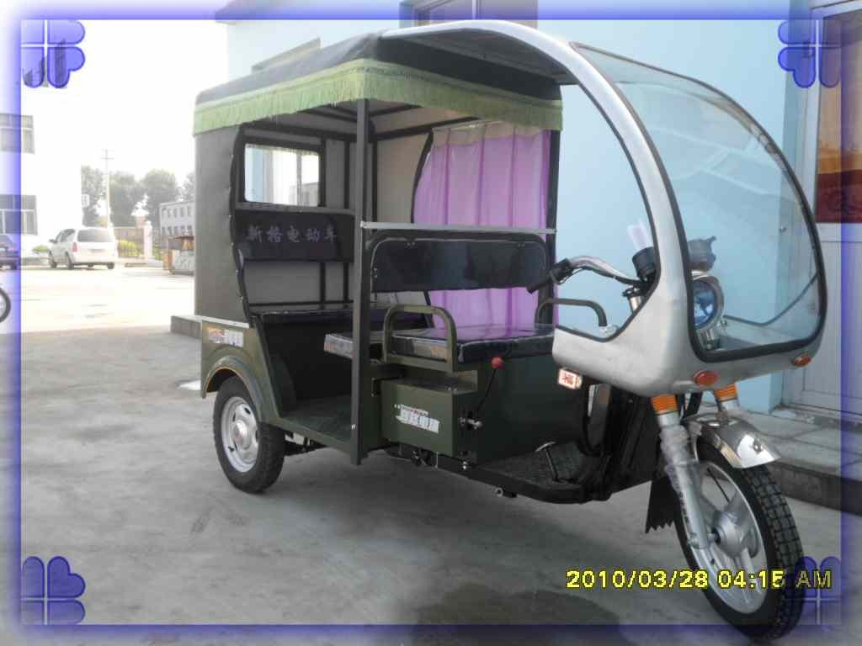
ইজি বাইক (অটো)
বাইসাকেল
রিক্সা
মটরসাইকেল

Slide 8
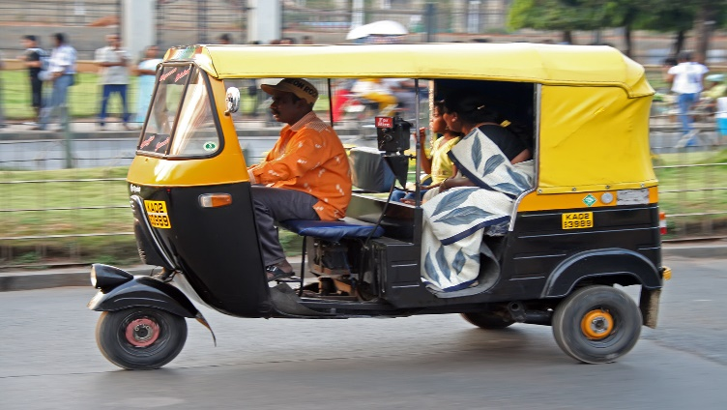
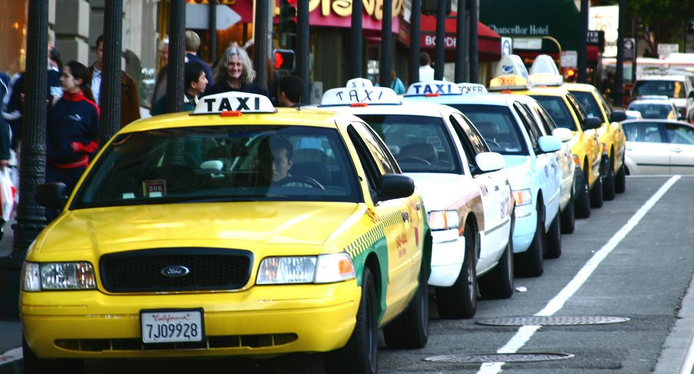
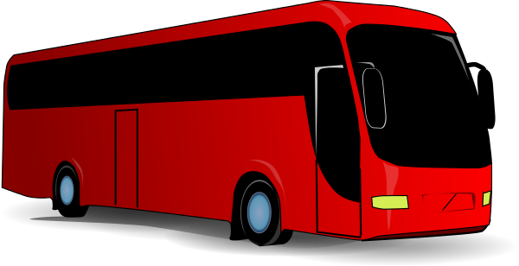
মাহেন্দ্র
ট্যাক্সি
বাস

Slide 9
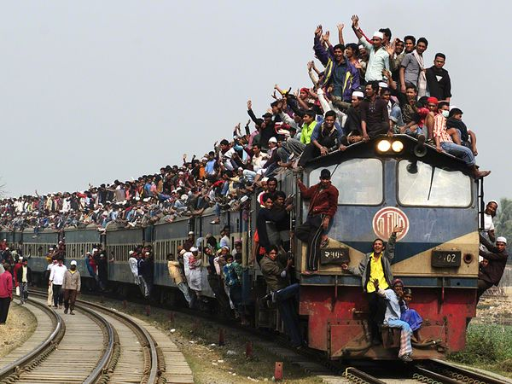
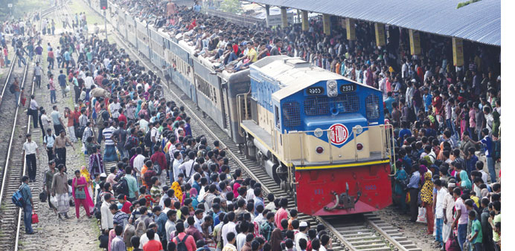
ট্রেন
ট্রেন

Slide 10
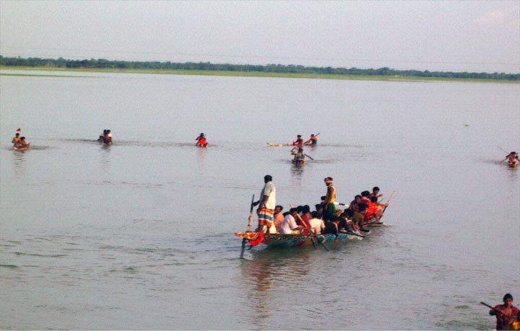
নৌকা

Slide 11
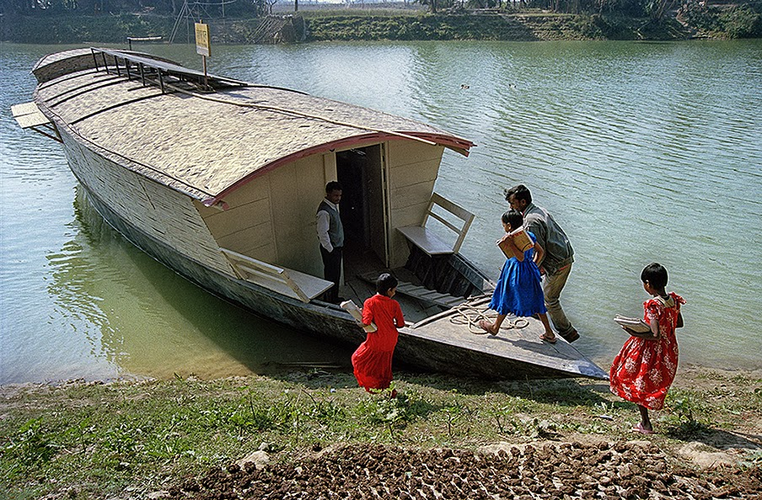
ইঞ্জিন চালিত নৌকা

Slide 12
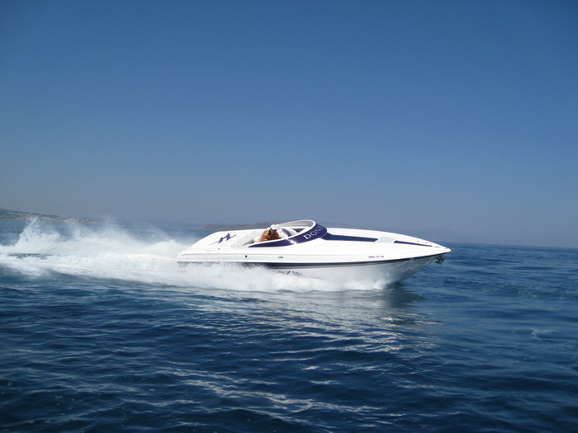
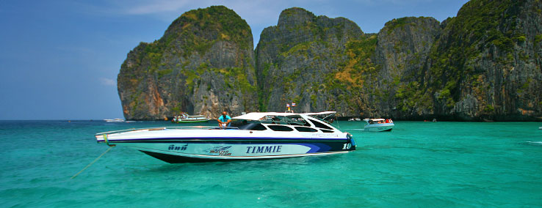
স্পীড বোট
স্পীড বোট

Slide 13
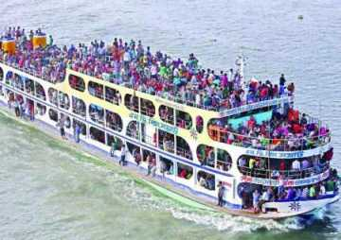
লঞ্চ

Slide 14
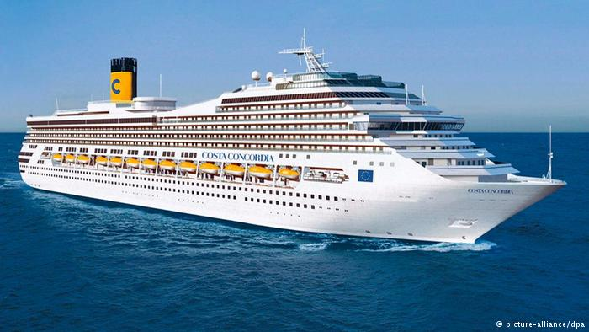
স্টিমার

Slide 15
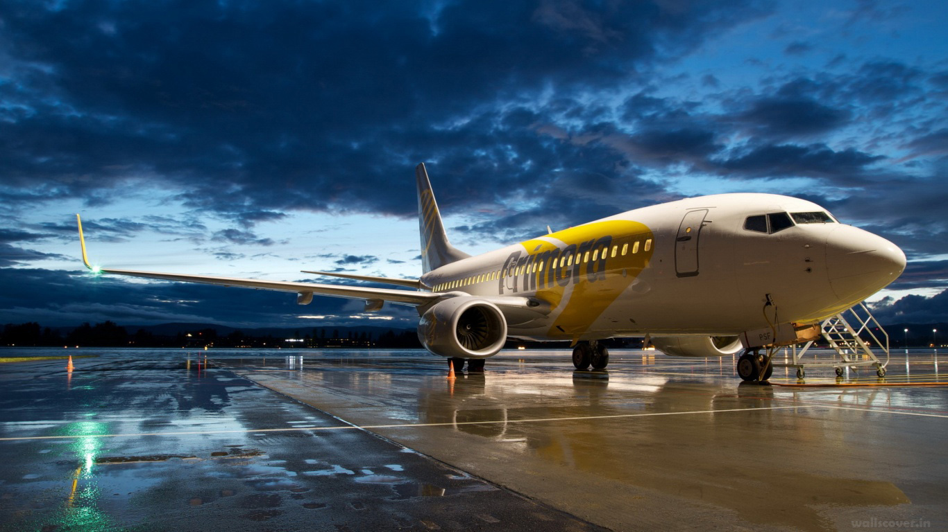
s
বিমান

Slide 16
উড়ন্ত বিমান

Slide 17
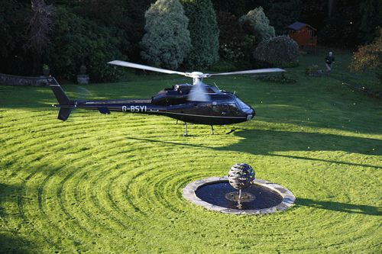
উড়োজাহাজ

Slide 18
দলীয় কাজ
গোলাপ দল:
স্থলপথে চলাচল যানবাহনেরএকটি তালিকা তৈরি কর।
শাপলা দল
জলপথে চলাচল যানবাহনেরএকটি তালিকা তৈরি কর।
আকাশপথে চলাচল যানবাহনেরএকটি তালিকাতৈরিকর।
জবা দল

Slide 19
স্থলপথ | জলপথ | আকাশপথ

Slide 20
শিক্ষার্থীদের বলব তোমাদের পাঠ্য বইয়ের ৮নং ও ৯নং পৃষ্ঠা নিরবে
পাঠ করএবং পাঠ্য বইয়ের যানবাহনের ছবি গুলো থেকে তুমি কোন ধরণের যানবাহনে যাতায়াত পছন্দ কর তা দেখ।

Slide 21
মূল্যায়ণ
সঠিক উওরটি বল ।
(ক) কোনটি স্থলপথের যানবাহন ?
(১)উড়োজাহাজ (২) নৌকা
(৩) বাস (৪) লঞ্চ
(খ) কোনটি আকাশপথের যানবাহন ?
(১)মটর সাইকেল (২) উড়োজাহাজ
(৩) রিক্সা (৪) নৌকা
(গ) কোনটি জলপথের যানবাহন ?
(১)বাস (২) স্টিমার
(৩)ট্রেন (৪)বিমান

Slide 22
সঠিক শব্দ দিয়ে শূন্যস্থান পূরণ কর ।
১। আকাশ পথে চলাচল করে-------যানবাহন ।
২। স্থলপথে চলাচল করে ----------যানবাহন ।
৩। জলপথে চলাচল করে ----------যানবাহন ।

Slide 23
সংক্ষেপে উওর লেখ
১। তোমার এলাকায় কী ধরনের যানবাহন দেখা যায় তার
একটি তালিকা তৈরি কর ।
২। তোমার এলাকায় যাতায়াতের জন্য তুমি কোন ধরনের
যানবাহন পছন্দ কর ?

Slide 24
ধন্যবাদ

